Slide 1
문서 HISTORY
번호 | 버전 | 작성일 | 내용 비고 | 작성자 | 검토자
1 | v1 | 2025. 04. 15. | 문서 작성 | 황미연
2 | v2 | 2025.04.21 | 문서 검토 |  | 장창훈
3 | v3 | 2025. 04. 22. | 문서 수정 | 황미연
4 | v4 | 2025. 06. 12. | 영현 검토 |  | 이영현
5 | v5 | 2025. 06. 16. | 문서 수정 | 황미연
6
7
duk_03_07_0001
공감이 필요한 까닭
황미연

Slide 2
학습 목차
학습 단계 | No | 내용 | 파일명 | 파일 수
똑똑 | 101 | 생명의 가치를 생각하면서 생명을 소중하게 대한 경험 이야기하기 | duk_03_07_0001_101 | 1
 | 102 | 이번 시간 안내 | duk_03_07_0001_102 | 1
쑥쑥 | 201 | 생명을 지닌 여러 존재를 생각해 보기 | duk_03_07_0001_201 | 1
탄탄 | 301 | 생명을 존중해야 하는 까닭 생각해 보기 | duk_03_07_0001_301 | 1
총 파일 수 |  |  |  | 4

Slide 3




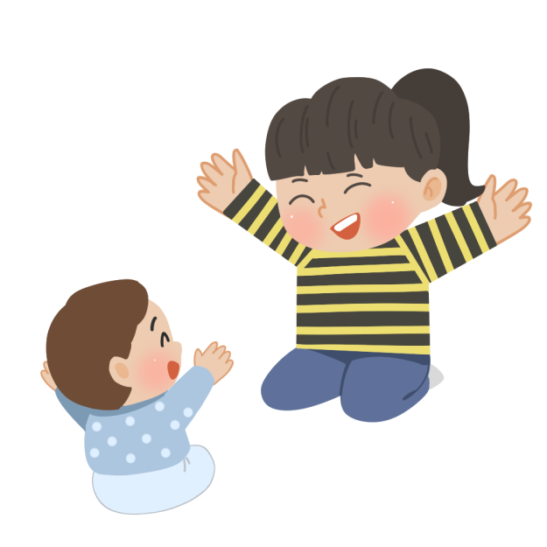
생명의 가치를 생각하면서 생명을 소중하게 대한 경험 이야기하기
duk_03_07_0001_101
2
다음 시를 읽고 의 소중함을 생각해 봅시다.
생명
1
[101_시 탭]
탭 구성: 2개 ( 시 / 물음 )
2. 어휘 버튼
어휘 버튼 클릭 시 어휘 팝업창 ( 2-1 노출)
X버튼 클릭시 어휘 팝업창 닫히기
3. 그렁그렁.png 위에 시(아기에게) 텍스트 넣기
4. 있다.png
5. 참고 영상 (유튜브) 버튼
영상 버튼 클릭 시, 아래 임베디드 링크 오픈
https://www.youtube.com/embed/i-h2h7IiPVw
시 / 물음
5
참고 영상
3
아기에게
이해인
말도 할 줄 모르는 네가
처음으로
세상을 향해 웃는 오늘
왜 이리 가슴이 벅찬지!
나에게도 그런 날이 있음을
떠오르게 하는 너
너를 보는 동안은
세상의 모든 근심과
어두운 불안 두려움
떨쳐 버리고
오직
네 웃음에 물들어
우리도 밝게 웃기만 하니
아기야 고맙다
네가 있어
갑자기 세상이
환해졌다
나도 행복해졌다
4
2-1
3. 그렁그렁.png
4. 있다.png
5. [TV동화 행복한 세상 ＃32][매일 AM10] 우체통의 새 https://www.youtube.com/embed/i-h2h7IiPVw
낱말 익히기
생명
1. 사람이 살아서 숨 쉬고 활동할 수 있게 하는 힘 2. 동물과 식물의, 생물로서 살아 있게 하는 힘

Slide 4

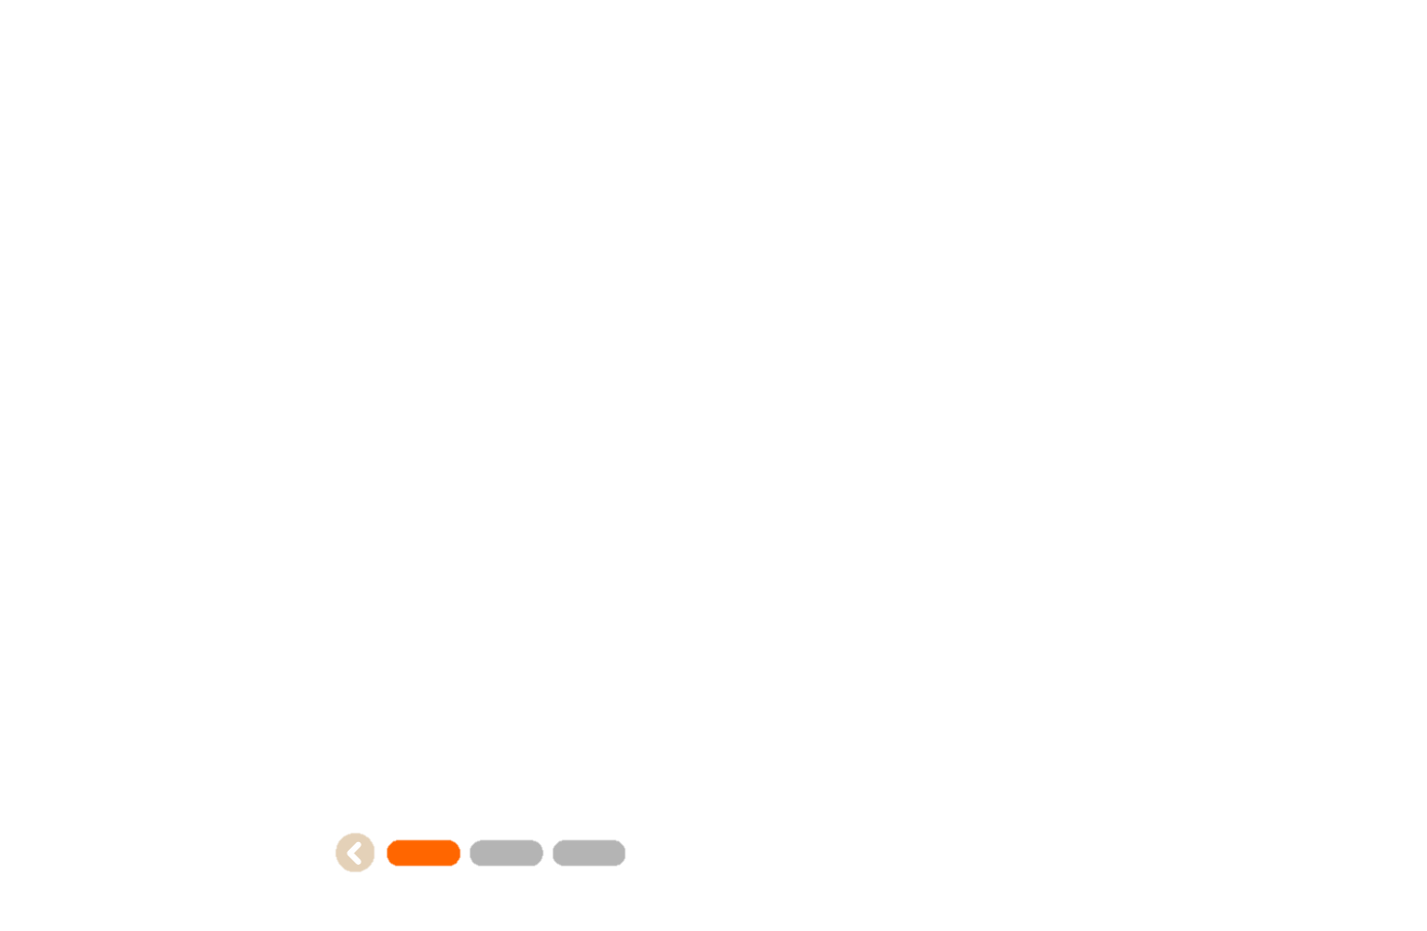
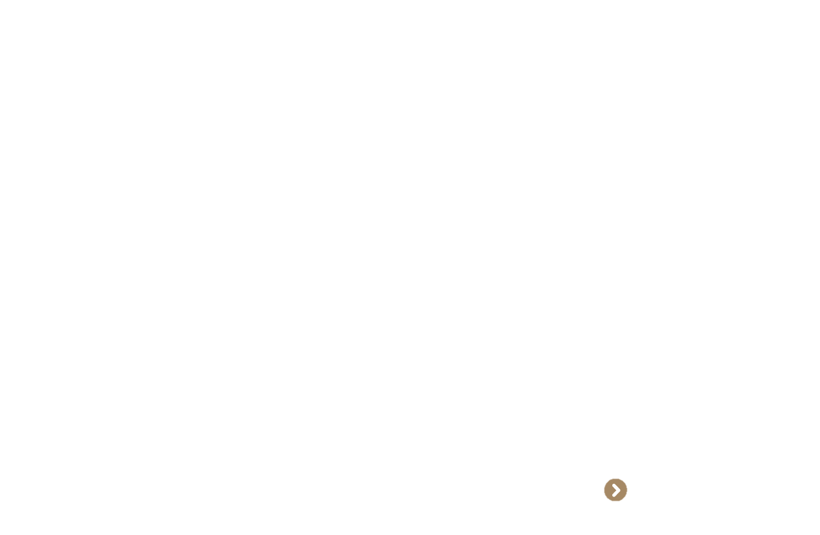
생명의 가치를 생각하면서 생명을 소중하게 대한 경험 이야기하기
duk_03_07_0001_101
다음 시를 읽고 생명의 소중함을 생각해 봅시다.
[101_물음 탭_이너탭 1]
탭 구성: 2개 ( 시 / 물음 )
블릿 + 고정 텍스트
회색 정답 텍스트 박스 + 예 보기 버튼
예 보기 버튼 클릭 시, 예 보기 버튼이 있는 자리의 해당 파란색 예시 텍스트만 노출
파란색 예시 텍스트 클릭 시, 텍스트는 사라지고 파란색 텍스트가 있던 자리의 예 보기 버튼 노출
예 보기 버튼이 있는 자리의 텍스트와 버튼만 나타나고 사라짐.
4. 추가 질문 버튼
추가 질문 버튼 클릭시 팝업창 노출(6~9번 슬라이드)
5. 이너탭 구성 : 2개
- 우측 바 및 화살표 클릭 시 다음 페이지로 이동
1
시 / 물음
4
추가 질문
2
내가 태어났을 때 내 주변 사람은 어떤 마음이었을까요?
〮 기뻤을 것입니다.
〮 감격스러웠을 것입니다.
3
5

Slide 5
생명의 가치를 생각하면서 생명을 소중하게 대한 경험 이야기하기
duk_03_07_0001_101
다음 시를 읽고 생명의 소중함을 생각해 봅시다.
[101_물음 탭_이너탭 2]
탭 구성: 2개 ( 시 / 물음 )
블릿 + 고정 텍스트
회색 정답 텍스트 박스 + 예 보기 버튼
예 보기 버튼 클릭 시, 예 보기 버튼이 있는 자리의 해당 파란색 예시 텍스트만 노출
파란색 예시 텍스트 클릭 시, 텍스트는 사라지고 파란색 텍스트가 있던 자리의 예 보기 버튼 노출
예 보기 버튼이 있는 자리의 텍스트와 버튼만 나타나고 사라짐.
4. 추가 질문 버튼
추가 질문 버튼 클릭시 팝업창 노출(6~9번 슬라이드)
5. 이너탭 구성 : 2개
- 좌측 바 및 화살표 클릭 시 이전 페이지로 이동
1
시 / 물음
4
추가 질문
2
생명을 소중히 대한 경험을 이야기해 봅시다.
〮 어린 동생을 도와주었습니다.
〮 꽃을 꺾지 않고 보호하였습니다.
3
5

Slide 6

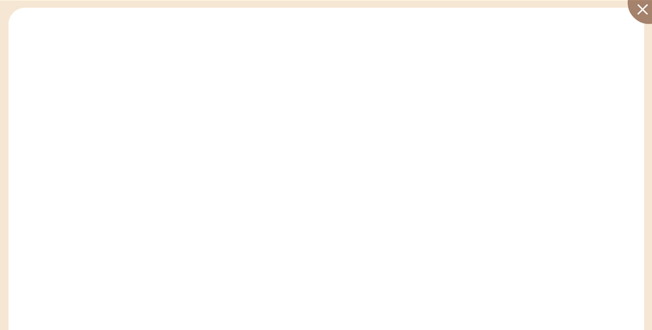



생명의 가치를 생각하면서 생명을 소중하게 대한 경험 이야기하기
duk_03_07_0001_101
선으로 잇기_정답 화면
4
[101_물음 탭_질문 풀팝업 탭 1]
1. 질문 – 답
2. 탭 2개( 1 / 2 / 3 / 4 )
3. 텍스트 박스 + ? 버튼
? 버튼 클릭 시, ? 버튼 사라짐. + 파란색 정답 텍스트 노출
파란색 정답 텍스트 클릭 시, ? 버튼 노출 + 파란색 정답 텍스트 사라짐.
4. X 버튼 클릭 시, 풀팝업 닫힘, 4번 슬라이드로 이동함.
2
1
2
3
4
1
이 시에서는 왜 세상이 환해졌다고 했을까요?
3
아기가 태어났기 때문입니다.

Slide 7
생명의 가치를 생각하면서 생명을 소중하게 대한 경험 이야기하기
duk_03_07_0001_101
선으로 잇기_정답 화면
4
[101_물음 탭_질문 풀팝업 탭 2]
1. 질문 – 답
2. 탭 2개( 1 / 2 / 3 / 4 )
3. 텍스트 박스 + ? 버튼
? 버튼 클릭 시, ? 버튼 사라짐. + 파란색 정답 텍스트 노출
파란색 정답 텍스트 클릭 시, ? 버튼 노출 + 파란색 정답 텍스트 사라짐.
4. X 버튼 클릭 시, 풀팝업 닫힘, 4번 슬라이드로 이동함.
2
1
2
3
4
1
생명이란 무엇일까요?
3
생명이란 살아 있는 것입니다.

Slide 8
생명의 가치를 생각하면서 생명을 소중하게 대한 경험 이야기하기
duk_03_07_0001_101
선으로 잇기_정답 화면
4
[101_물음 탭_질문 풀팝업 탭 3]
1. 질문 – 답
2. 탭 2개( 1/ 2 / 3 / 4 )
3. 텍스트 박스 + 예 보기 버튼
예 보기 버튼 클릭 시, 예 보기 버튼 사라짐. + 파란색 예시 텍스트 노출
파란색 예시 텍스트 클릭 시, 예 보기 버튼 노출 + 파란색 예시 텍스트 사라짐.
4. X 버튼 클릭 시, 풀팝업 닫힘, 4번 슬라이드로 이동함.
2
1
2
3
4
1
생명을 올바르게 대하는 태도는 무엇일까요?
3
생명을 함부로 해쳐서는 안 됩니다.

Slide 9
생명의 가치를 생각하면서 생명을 소중하게 대한 경험 이야기하기
duk_03_07_0001_101
선으로 잇기_정답 화면
4
[101_물음 탭_질문 풀팝업 탭 4]
1. 질문 – 답
2. 탭 2개( 1/ 2 / 3 / 4 )
3. 텍스트 박스 + 예 보기 버튼
예 보기 버튼 클릭 시, 예 보기 버튼 사라짐. + 파란색 예시 텍스트 노출
파란색 예시 텍스트 클릭 시, 예 보기 버튼 노출 + 파란색 예시 텍스트 사라짐.
4. X 버튼 클릭 시, 풀팝업 닫힘, 4번 슬라이드로 이동함.
2
1
2
3
4
1
생명이 소중한 이유는 무엇일까요?
3
생명은 하나밖에 없기 때문입니다.

Slide 10
이번 시간 안내
duk_03_07_0001_102
[102]
텍스트(일부 텍스트 별색값: #FF6600)
과목 및 페이지
직접 쓰기 가능
3
생명을 소중히 여겨야 하는 이유를 알고
생명을 존중하는 마음을 길러 봅시다.
1
2
102~103쪽

Slide 11

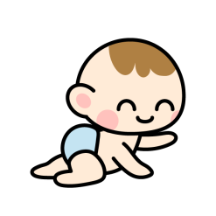


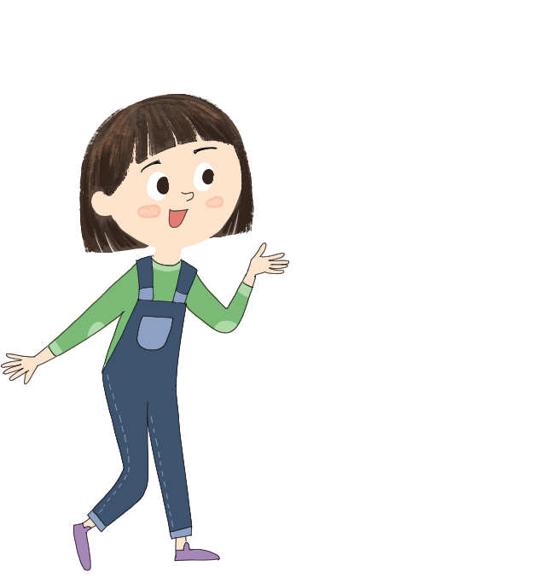
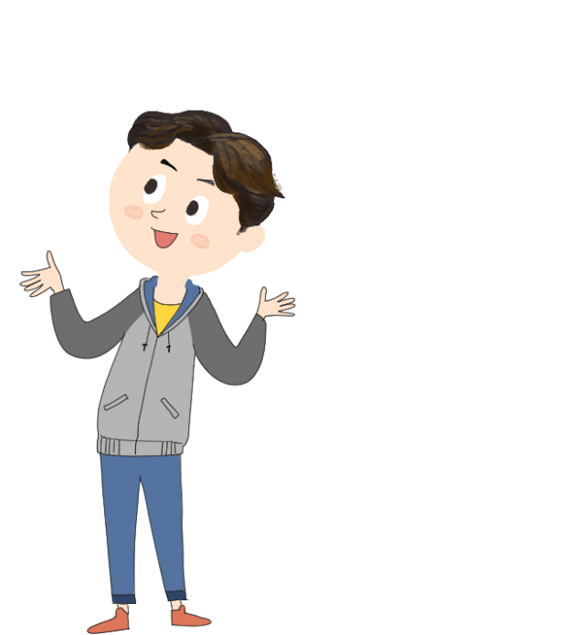
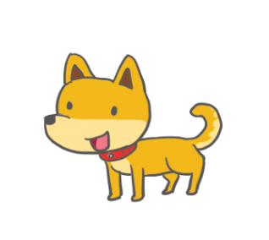

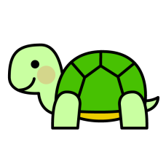


생명을 지닌 여러 존재를 생각해 보기
duk_03_07_0001_201
소중한 생명을 가진 것을 적어 봅시다.
[201_이너탭 1]
이터탭 구성 : 3개
- 우측 바 및 화살표 클릭 시 다음 페이지로 이동
2. 분홍 작은 원.png + 아빠 .png
3. 분홍 작은 원.png + 기어다니는 아기.png
4. 분홍 작은 원.png + 엄마.png
5. 분홍 작은 원.png + 삽1-1-01.png
6. 분홍 작은 원.png + 삽1-1-04.png
7. 분홍 작은 원.png + 육지거북.png
8. 분홍 작은 원.png + 웃는 강아지.png
9. 분홍 작은 원.png + 풀샷RGB_잔디.png
10. 자주색 원.png + 직접 쓰기 기능
11. 분홍색 타원.png
12. 예 보기/직접 쓰기 버튼
예 보기 버튼 클릭 시 파란색 예시 텍스트 노출+ 직접 쓰기 버튼으로 토글됨.
직접 쓰기 버튼 클릭 시, 파란색 예시 텍스트 사라짐 + 예 보기 버튼으로 토글됨.
파란색 예시 텍스트 클릭시, 텍스트는 사라지고 직접 쓰기로 토글됨.
13. 팁 버튼
-팁 버튼 클릭 시, 13-1 팝업창 등장.
-
2
3
4
13
11
10
6
직접 쓰기
〮 나무
〮 친구들
직접 쓰기
5
〮 메뚜기
〮 잠자리
7
8
9
12
1
2. 분홍 작은 원.png + 아빠 .png 3. 분홍 작은 원.png + 기어다니는 아기.png
4. 분홍 작은 원.png + 엄마.png 5. 분홍 작은 원.png + 삽1-1-01.png
6. 분홍 작은 원.png + 삽1-1-04.png 7. 분홍 작은 원.png + 육지거북.png
8. 분홍 작은 원.png + 웃는 강아지.png 9. 분홍 작은 원.png + 풀샷RGB_잔디.png
10. 자주색 원.png 11. 분홍색 타원.png
13-1
Tip
사람뿐만 아니라 동물, 식물 등도 소중한 생명을 가지고 있습니다.

Slide 12
생명을 지닌 여러 존재를 생각해 보기
duk_03_07_0001_201
소중한 생명을 가진 것을 적어 봅시다.
[201_이너탭2]
이너탭 구성 : 3개
우측 바 및 화살표 클릭 시 다음 페이지로 이동
좌측 바 및 화살표 클릭 시 이전 페이지로 이동
블릿 + 고정 텍스트
회색 텍스트 박스 + 직접 쓰기 기능
4. 예 보기/직접 쓰기 버튼
예 보기 버튼 클릭 시 파란색 예시 텍스트 노출+ 직접 쓰기 버튼으로 토글됨.
직접 쓰기 버튼 클릭 시, 파란색 예시 텍스트 사라짐 + 예 보기 버튼으로 토글됨.
파란색 예시 텍스트 클릭시, 텍스트는 사라지고 직접 쓰기로 토글됨.
-
2
생명이 하나밖에 없다는 것은 무슨 뜻일까요?
한번 잃어버린 생명은 다시 찾을 수 없고,
다른 것으로 대신할 수 없다는 것입니다.
직접 쓰기
3
1
4

Slide 13
생명을 지닌 여러 존재를 생각해 보기
duk_03_07_0001_201
소중한 생명을 가진 것을 적어 봅시다.
[201_이너탭3]
이너탭 구성 : 3개
좌측 바 및 화살표 클릭 시 이전 페이지로 이동
블릿 + 고정 텍스트
회색 텍스트 박스 + 직접 쓰기 기능
4. 예 보기/직접 쓰기 버튼
예 보기 버튼 클릭 시 파란색 예시 텍스트 노출+ 직접 쓰기 버튼으로 토글됨.
직접 쓰기 버튼 클릭 시, 파란색 예시 텍스트 사라짐 + 예 보기 버튼으로 토글됨.
파란색 예시 텍스트 클릭시, 텍스트는 사라지고 직접 쓰기로 토글됨.
-
2
생명은 왜 소중할까요?
생명을 잃게 되면 다시 돌아오지 않기 때문입니다.
직접 쓰기
3
1
4

Slide 14

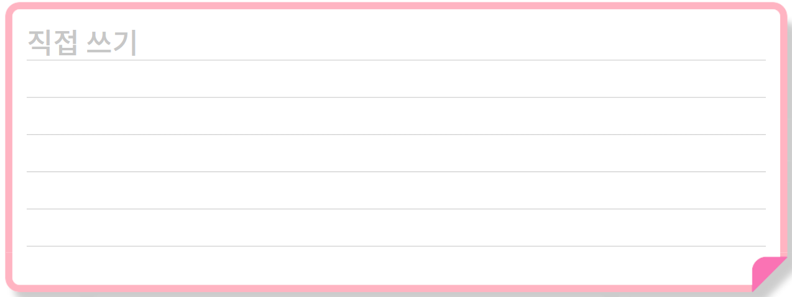
생명을 존중해야 하는 까닭 생각해 보기
duk_03_07_0001_301
생명을 왜 존중해야 할까요?
1
[301_활동 탭]
탭 구성 : 2개 ( 활동 / 자기 점검 )
2. 표 + 고정 텍스트
3. 예(주황색 이미지) + 고정 텍스트
4. 메모지 + 직접 쓰기 기능
5. 예 보기/직접 쓰기 버튼
예 보기 버튼 클릭 시 파란색 예시 텍스트 노출 + 직접 쓰기 버튼으로 토글됨.
직접 쓰기 버튼 클릭 시, 파란색 예시 텍스트 사라짐 + 예 보기 버튼으로 토글됨.
파란색 예시 텍스트 클릭시, 텍스트는 사라지고 직접 쓰기로 토글됨.
활동 / 자기 점검
2
3
생명을 존중해야 하는 까닭은? | 생명이 있는 존재는 한 번만 살 수 있기 때문이다.
4
생명은 그 자체로 소중하고 다른 것과 바꿀 수 없기
때문이다.
6
5

Slide 15





생명을 존중해야 하는 까닭 생각해 보기
duk_03_07_0001_301
배운 내용을 되돌아보며 자기 점검을 해 봅시다.
1
[301_자기점검 탭]
탭 구성 : 2개 ( 활동 / 자기 점검 )
지시문 bold: 얼굴, 클릭
표 형태
표 안에 각 텍스트+얼굴 버튼 추가
얼굴 버튼 클릭 시 노란색으로 별색 효과(각 행당 마지막으로 클릭한 한 개만 표시됨)
4. 범례 : 표 왼쪽 하단에 위치
5. 핵심정리 : 클릭 시 풀팝업(16번 슬라이드)
활동 / 자기 점검
2
얼굴을 클릭하세요.
3
생명을 소중히 대한 경험을 말할 수 있나요?
나를 제외한 다른 생명도 소중한 까닭을 설명할 수 있나요?
4
5

Slide 16



생명을 존중해야 하는 까닭 생각해 보기
duk_03_07_0001_301
4
[301_핵심 정리]
제목 텍스트
표 + 고정 텍스트
정답 확인/정답 가리기 버튼
정답 확인 버튼 클릭 시 정답 텍스트 노출+정답 가리기 버튼으로 토글됨
정답 가리기 버튼 클릭 시 정답 텍스트 사라짐+정답 확인 버튼으로 토글됨
파란색 정답 텍스트 클릭시, 텍스트는 사라지고 ? 버튼으로 토글됨.
4. X버튼 클릭 시 이전 슬라이드 15번으로 이동
5. ? 버튼 클릭 시 해당 정답 텍스트 노출 ,
텍스트 재클릭 시 ? 버튼으로 토글
6. 예(주황색 이미지)
1
[생명의 소중함]
2
5
 | 살아 있는 것( 사람, 동물, 식물 등)
생명을 올바르게 대하는 태도 | 생명을 함부로 안 됩니다.
생명이 소중한 이유 | 생명은 밖에 없으며, 다른 것과 바꿀 수 없기 때문입니다.
생명
6
해쳐서는
하나
3

